Slide 1
复杂度
时间复杂度
      时间复杂度：算法耗用时间相对问题规模n的增长
      率，即基本操作重复执行次数的阶数。
        大O表示法：T(n)=O(f(n))
        加法规则
O(f(n))+O(g(n))=max{O(f(n)),O(g(n))}
O(f(cn))=O(f(n)), c为正整数
        乘法规则
O(f(n))*O(g(n))=O(f(n)*g(n))
      常用时间复杂度:
        O(1)——常量型
        O(n)、 O(n²)、 O(n³) ——多项式型
        O(log2n)、 O(nlog2n) ——对数型
        O(2^{n}) 、O(e^{n}) ——指数型
空间复杂度：S(n)=O(f(n))
辅助存储空间增长率
Notes:
基本操作重复执行的次数的阶数（算法耗用时间的增长率 ）
设n为问题的规模，f(n)为算法中频度最大的语句频度，

Slide 2
时间复杂度
for(i=0;i<n;i++)
for(j=0;j<n;j++)
第一步：找循环。
第二步：计算每层执行次数
第三步：嵌套则相乘，顺序则相加。
第四步：去掉常数 低阶项
for(i=0;i<n;i++)
for(j=0;j<i;j++)
for(i=0;i<n;i++)；
for(j=0;j<i;j++)
while(n > 1)
n = n / 2;
Notes:
基本操作重复执行的次数的阶数（算法耗用时间的增长率 ）
设n为问题的规模，f(n)为算法中频度最大的语句频度，

Slide 3
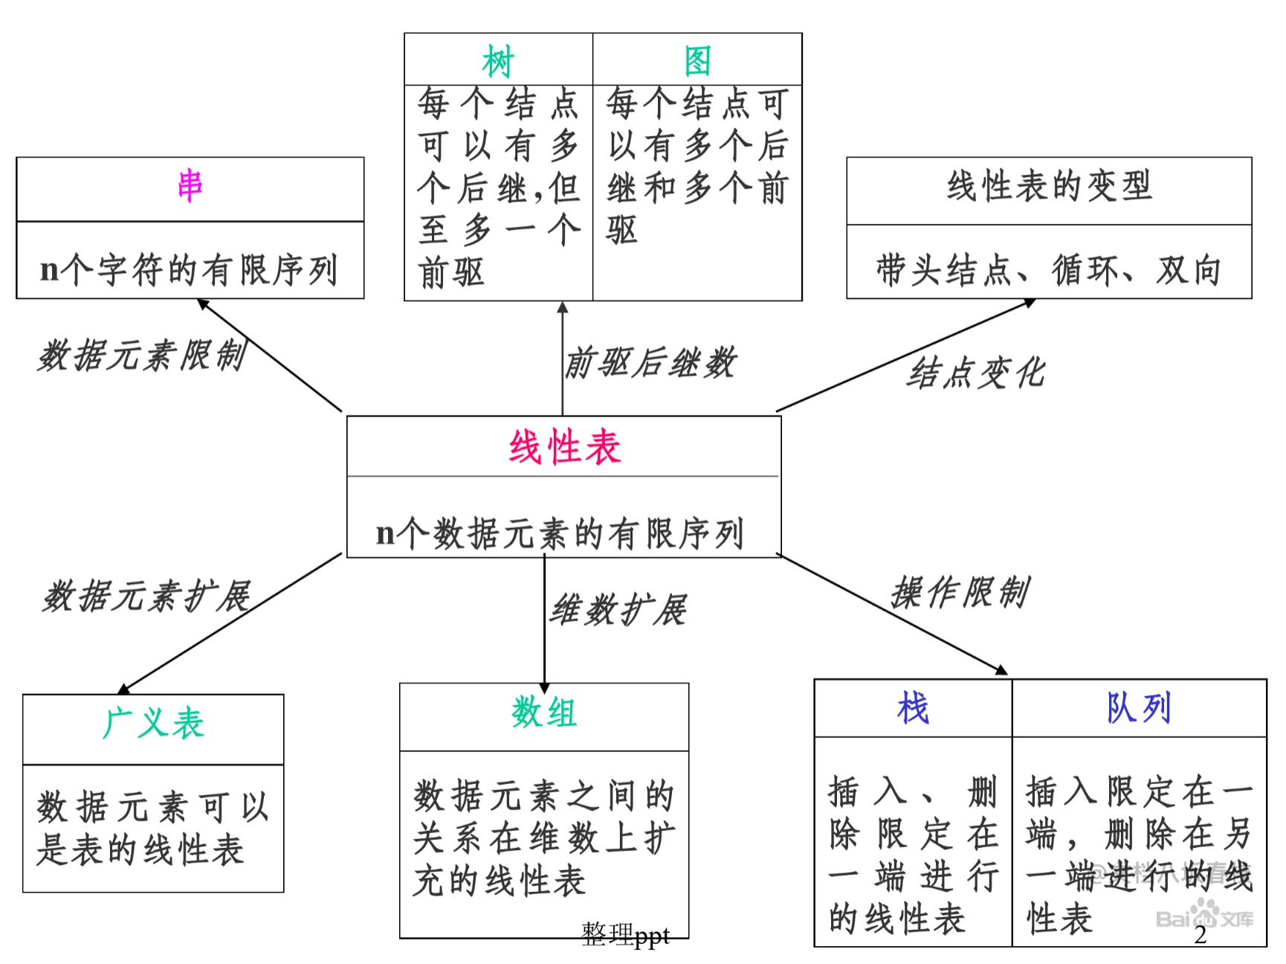

多类数据结构总结
插入限定在一端，删除在另一端进行的线性表
Notes:
基本操作重复执行的次数的阶数（算法耗用时间的增长率 ）
设n为问题的规模，f(n)为算法中频度最大的语句频度，

Slide 4
线性表的顺序存储
#define LIST_INIT_SIZE 100
#define LISTINCREMENT 10
typedef int ElemType;
typedef struct
{ ElemType *elem;
int length;
int listsize;
}SqList;
下标
0
a1
1
a2
……
……
核心功能：
1. 构建——按大小划分空间
2. 插入一个元素——判断当前线性表存储空间是否充足、插入位置是否合法，插入前所有后面的元素后移
3. 删除一个元素——判断删除位置是否合法，删除后所有后面的元素前移
4. 查找一个元素——查找的起始位置界定，不要越界
n-1
an
M-1
Notes:
基本操作重复执行的次数的阶数（算法耗用时间的增长率 ）
设n为问题的规模，f(n)为算法中频度最大的语句频度，

Slide 5
线性表的链式存储结构
  单链表
    定义：结点中只含一个指针域的链表，也称线性链表
单链表结点结构
data link
typedef struct node
{ //数据域
//指针域
}Lnode, *LinkList;
ElemType data;
struct node *link;
LinkList p;
(*p)表示p所指向的结点
p
data
link
p指向结点的数据域为：
p->data
或(*p).data
p指向结点的指针域为：
p->link
或(*p).link
生成新结点：
p=(LinkList)malloc(sizeof(Lnode));
系统回收p结点：
free(p);

Slide 6
线性表的链式存储
核心功能：
1. 构建——一个结点一个结点插入单链表
头插法：每次在头结点插入
尾插法：每次在链表尾插入，要引入指针跟踪尾
2. 插入一个元素——给定插入位置，判断位置合法，修改指针
3. 删除一个元素——判断删除位置是否合法，修改指针，释放内存
4. 查找一个元素——位置界定采用指针指向的元素判断为空的形式
Notes:
基本操作重复执行的次数的阶数（算法耗用时间的增长率 ）
设n为问题的规模，f(n)为算法中频度最大的语句频度，

Slide 7
线性表的链式存储
头结点：一个真正存在的结点，但一般不存有效数据。
首元结点：第一个真正存数据的结点
头指针：指向头结点的指针
头指针
头结点
L
a1
a2
……
an
^
    在插入操作中，能对第一个元素和其他元素的操作保持相同处理
    在删除操作中，头结点无需删除，允许链表为空
Notes:
基本操作重复执行的次数的阶数（算法耗用时间的增长率 ）
设n为问题的规模，f(n)为算法中频度最大的语句频度，

Slide 8
线性表的链式存储结构
  双向链表(double linked list)
双向链表结点结构
prior element next
typedef struct Dunode
{ //数据域
//前驱、后继指针域
}DuLnode, *DuLinkList;
ElemType element;
struct Dunode *prior,*next;
双向链表具有对称性
空双向循环链表：
L
非空双向循环链表：
L
A
B
p->prior->next= p
= p->next->prior;

Slide 9
线性表的链式存储结构
  双向链表(double linked list)
    删除
p->prior->next=p->next;
a
b
c
p
p->next->prior=p->prior;
    插入
a
b
①
②
④
e
③
S
p

Slide 10
线性表的链式存储结构
  循环链表(circular linked list)
    循环链表是表中最后一个结点的指针指向头结点，使链表构成环状
    特点：从表中任一结点出发均可找到表中其他结点，提高查找效率
    结点定义及操作与单链表一致,循环条件不同
      单链表
p ==NULL或p->link==NULL
      循环链表
p ==L或p->link==L
L
a1
a2
a3
……
an
L
单向性
空循环链表
Notes:
单链表缺点：如图，假设P指向a3,找不到a1,a2
单向性
可增加一个尾指针(rear)

Slide 11

栈的逻辑结构
  栈的定义和特点
    定义：限定仅在表尾进行插入或删除操作的线性表，表尾—栈顶，表头—栈底，不含元素的空表称空栈
    特点：先进后出（FILO）或后进先出（LIFO）
进栈
出栈
...
栈顶
an
……...
栈s=(a1,a2,……,an)
a2
栈底
a1
  栈的运算：置空栈 取栈顶元素 判空栈 入栈 出栈
栈
Notes:
4.6.2 双栈
双栈是一种加限制的双端队列，它规定从end1插入的元素只能从end1端删除，而从end2插入的元素只能从end2端删除。它就好象两个底部相连的栈。
4.6.4 超栈
超栈是一种输入受限的双端队列，即插入限制在一端（例如end2）进行，而删除仍允许在两端进行。它可以看成对栈溢出时的一种特殊的处理，即当栈溢出时，可将栈中保存最久（end1端）的元素删除。

Slide 12
顺序栈的操作
核心功能：
1. 进栈：只能在栈顶插入，判断栈顶指针是否溢出，修改栈顶指针
2. 出栈：在栈顶删除，判断栈顶指针是否回到栈底，修改栈顶指针
Notes:
4.6.2 双栈
双栈是一种加限制的双端队列，它规定从end1插入的元素只能从end1端删除，而从end2插入的元素只能从end2端删除。它就好象两个底部相连的栈。
4.6.4 超栈
超栈是一种输入受限的双端队列，即插入限制在一端（例如end2）进行，而删除仍允许在两端进行。它可以看成对栈溢出时的一种特殊的处理，即当栈溢出时，可将栈中保存最久（end1端）的元素删除。

Slide 13
链栈的操作
核心功能：
1. 进栈：只能在栈顶插入，给新增结点分配内存，修改栈顶指针
2. 出栈：在栈顶删除，判断栈顶指针是否回到栈底，修改栈顶指针，释放结点内存
栈顶
栈底
top
data
link
…...
^
Notes:
4.6.2 双栈
双栈是一种加限制的双端队列，它规定从end1插入的元素只能从end1端删除，而从end2插入的元素只能从end2端删除。它就好象两个底部相连的栈。
4.6.4 超栈
超栈是一种输入受限的双端队列，即插入限制在一端（例如end2）进行，而删除仍允许在两端进行。它可以看成对栈溢出时的一种特殊的处理，即当栈溢出时，可将栈中保存最久（end1端）的元素删除。

Slide 14
队列
  队列的定义及特点
    定义：队列是限定只能在表的一端进行插入，在表的另一端进行删除的线性表
      队尾(rear)——允许插入的一端
      队头(front)——允许删除的一端
    队列特点：先进先出(FIFO)
出队
a1 a2 a3…………………….an
入队
front
rear
队列Q=(a1,a2,……,an)
Notes:
4.6.2 双栈
双栈是一种加限制的双端队列，它规定从end1插入的元素只能从end1端删除，而从end2插入的元素只能从end2端删除。它就好象两个底部相连的栈。
4.6.4 超栈
超栈是一种输入受限的双端队列，即插入限制在一端（例如end2）进行，而删除仍允许在两端进行。它可以看成对栈溢出时的一种特殊的处理，即当栈溢出时，可将栈中保存最久（end1端）的元素删除。

Slide 15
  队列的存储结构——链队列
队头
队尾
front
…
…
Q.front
a₁
a₂
a_{i}
a_{n}
^
rear
Q.rear
  链队列入队
p
p
Q.front
^
a₁
^
a₂
^
Q.rear
Q.rear=p;
  链队列出队
p
Q.front
^
a₁
a₂
^
^
^
Q.rear
Q.front->link=p->link;

Slide 16
  队列的存储结构——顺序队列
顺序队列：队头队尾都会发生移动，用队头指针和队尾指针相等无法判断是真溢出还是假溢出
溢出
溢出
真
假
Q.rear
Q.rear
Q.rear
J6
5
J6
5
Q.rear
J5
4
J5
4
Q.rear
J4
3
Q.front
J4
3
Q.rear
Q.front
J3
2
J3
2
Q.rear
J2
Q.front
J2
1
1
Q.rear
Q.front
J1
0
Q.front
J1
0
Q.base
入队
Q.base
出队
假溢出条件：
Q.front==0;
Q.rear==MAXQSIZE;
Q.front ≠0;
Q.rear==MAXQSIZE;
真溢出条件：

Slide 17
  队列的存储结构——循环队列
队满
    利用"模"运算实现循环队列
(x+1)%MAXSIZE
J6
J5
J7
初始状态
3
Q.rear
2
4
J6
J7,J8,J9相继入队
1
5
J4
0
J8
J5
3
2
4
Q.front
1
5
J4
0
Q.front
J4,J5,J6相继出队
Q.rear
解决方案：
1.设一个标志区分队空、队满
2.少用一个元素空间：
Q.front
Q.rear
3
2
4
队空：Q.front==Q.rear
队满：(Q.rear+1)%MAXQSIZE==Q.front
1
5
0
队空

Slide 18
稀疏矩阵的压缩存储——链式存储
        十字链表
        每个非零元用含有五个域的结点表示（非零元的所在行、列、值，及同行、同列的下一个非零元）
row
col
val
down
right
typedef struct OLNode
{ int row, col; //非零元所在行、列
ElemType val; //非零元的值
struct OLNode *right, *down;
//同行、同列的下一个非零元
}OLNode,* OLink ;
结点结构
十字链表结构
typedef struct
{ OLink rhead[M],chead[N]; //行、列指针数组
int mu, nu, tu; //行、列数及非零元个数
}CrossList;

Slide 19
稀疏矩阵的压缩存储——链式存储
        十字链表
        每个非零元用含有五个域的结点表示（非零元的所在行、列、值，及同行、同列的下一个非零元）
row
col
val
down
right
M.chead
1
1
3
CrossList M;
^
2
2
5
2
3
4
M.rhead
^
^
^
^
适合于按行及按列
进行操作的问题
4
1
8
^
^
稀疏矩阵

Slide 20
树和二叉树
二叉树的存储结构
顺序存储
链式存储
二叉树的遍历方式
先序、中序、后序遍历
层序遍历
线索二叉树
树的存储结构和表示方法、森林
哈夫曼树和哈夫曼编码

Slide 21
二叉树的存储结构——顺序存储结构
      实现：按完全二叉树的结点层次编号，依次
      存放二叉树中的数据元素
1
a
SqBiTree T;
2
3
b
c
1 2 3 4 5 6 7 8 9 10 11
4
5
6
7
a
b
c
d
e
0
0
0
0
f
g
d
e
8
9
10
11
?
该存储结构能否反映
结点之间的关系？
f
g
      特点：
        结点间的父子关系蕴含在其存储位置中
        浪费空间，适于存满二叉树和完全二叉树

Slide 22
二叉树的存储结构——链式存储结构
      二叉链表
lchild data rchild
typedef struct BiTNode
{ TElemType data; //数据域
struct BiTNode *lchild, *rchild;
} BiTNode, *BiTree;
^
A
B
A
B
^
^
D
C
C
D
^
^
^
找孩子容易找双亲难☹
E
F
E
F
^
G
G
^
在n个结点的二叉链表中，有 个空指针域
n+1

Slide 23

二叉树的存储结构——链式存储结构
      三叉链表
lchild data parent rchild
typedef struct TriTNode
{ TElemType data; //数据域
struct TriTNode *lchild, *rchild, *parent;
} TriTNode, *TriTree;
^
A
^
A
找孩子容易
找双亲容易☺
B
B
C
D
^
D
C
^
E
F
^
^
F
E
^
G
^
G
^
Notes:
二叉树存储结构的选择
采用顺序结构适用于完全、满二叉树，但对于一般二叉树则会浪费许多存储空间，并且在树中经常要插入和删除结点时，运算效率较低。
用链表表示二叉树也会存在许多空链域。（在含有n个结点的二叉链表中，共有2n个链域，实用n-1个链域，还有n+1个空链域）但在树中经常要插入和删除结点时，用链表表示二叉树运算效率较高。

Slide 24
二叉树的存储结构——双亲数组存储结构
结点结构:
0
1
2
3
4
5
6
L
R
R
R
L
data parent
LRTag
typedef struct BPTNode { // 结点结构
TElemType data;
int parent; // 双亲指针（下标）
char LRTag; // 左、右孩子标志域
} BPTNode
typedef struct BPTree{ // 树结构
BPTNode nodes[MAX_TREE_SIZE];
int num_node; // 结点数目
int root; // 根结点的位置
} BPTree
Notes:
二叉树存储结构的选择
采用顺序结构适用于完全、满二叉树，但对于一般二叉树则会浪费许多存储空间，并且在树中经常要插入和删除结点时，运算效率较低。
用链表表示二叉树也会存在许多空链域。（在含有n个结点的二叉链表中，共有2n个链域，实用n-1个链域，还有n+1个空链域）但在树中经常要插入和删除结点时，用链表表示二叉树运算效率较高。

Slide 25
二叉树的遍历
    二叉树遍历的三个“子任务”：
●访问根结点
    ●遍历左子树
    ●遍历右子树
D
L
R
LDR、LRD、DLR
RDL、RLD、DRL
    常用方法
      先序遍历：先访问根结点，然后分别先序遍历左子树、右子树
      中序遍历：先中序遍历左子树，然后访问根结点，最后中序遍历右子树
      后序遍历：先后序遍历左、右子树，然后访问根结点
      按层次遍历：从上到下、从左到右访问各结点

Slide 26
二叉树的遍历
-
-
+
+
/
/
a
*
a
*
e
f
e
f
b
-
b
-
c
d
c
d
-
+
a
*
b
-
c
d
/
e
f
先序遍历：

Slide 27
二叉树的遍历
-
-
+
+
/
/
a
*
a
*
e
f
e
f
b
-
b
-
c
d
c
d
-
+
a
*
b
-
c
d
/
e
f
先序遍历：
中序遍历：
a
+
b
*
c
-
d
-
e
/
f

Slide 28
二叉树的遍历
-
-
+
+
/
/
a
*
a
*
e
f
e
f
b
-
b
-
c
d
c
d
-
+
a
*
b
-
c
d
/
e
f
先序遍历：
中序遍历：
a
+
b
*
c
-
d
-
e
/
f
后序遍历：
a
b
c
d
-
*
+
e
f
/
-

Slide 29
二叉树的遍历
-
-
+
+
/
/
a
*
a
*
e
f
e
f
b
-
b
-
c
d
c
d
-
+
a
*
b
-
c
d
/
e
f
先序遍历：
中序遍历：
a
+
b
*
c
-
d
-
e
/
f
后序遍历：
a
b
c
d
-
*
+
e
f
/
-
层次遍历：
-
+
/
a
*
e
f
b
-
c
d

Slide 30
对线索链表中结点的约定：
在二叉链表的结点中增加两个标志域，
并作如下规定：
lchild LTag data RTag rchild
若该结点的左子树不空，
则Lchild域的指针指向其左子树，
且左标志域LTag的值为：0，Link
否则，Lchild域的指针指向其“前驱”，
且左标志LTag的值为：1，Thread

Slide 31
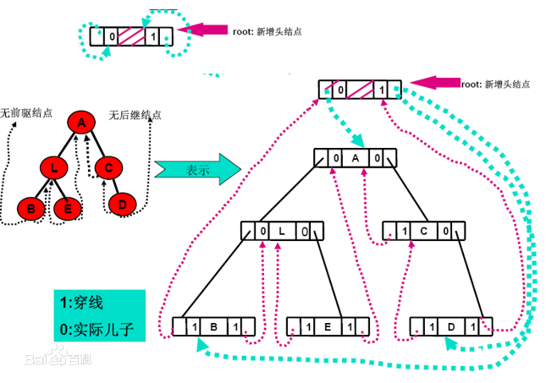
中序线索二叉树和线索链表

Slide 32
Huffman树的构造
      构造Huffman树步骤
        ❶根据给定的n个权值{w₁,w₂,……w_{n}}，构造n棵只有根
        结点的二叉树(森林)，根结点的权值分别为w_{j}
        ❷在森林中选取两棵根结点权值最小的二叉树作为左
        右子树，构造一棵新的二叉树，新二叉树根结点的
        权值为其左右孩子的权值之和
        ❸在森林中删除这两棵二叉树，并将新二叉树加入森
        林中
        ❹重复❷❸步，直到森林中只含一棵二叉树为止，
        这棵树即哈夫曼树
        ❷❸步重复次数：
n-1次

Slide 33
Huffman树的构造
例 w={5, 29, 7, 8, 14, 23, 3, 11}
5
29
7
8
14
23
3
11
100
一棵有n个叶子结点的
Huffman树有2n-1个结点
n-1次合并，每次生成1个结点
42
58
19
29
8
15
带权路径长度
WPL=23*2+11*3+5*4+3*4 +29*2+14*3+7*4 +8*4 =271

Slide 34

Huffman树的应用
      Huffman编码：数据通信用的二进制编码
        编码：根据字符出现频率构造Huffman树，然后将树中结点引向其左孩子的分支标“0”，引向其右孩子的分支标“1”；每个字符的编码即为从根到每个叶子的路径上得到的0、1序列
例 要传输的字符集 D={C,A,S,T, ; }
字符出现频率 w={2,4,2,3,3}
?
14
1
哈夫曼编码为何能够保证：
①一个字符编码不是其它字符编码
的前缀，即能够保证正确解码？
②同时，编码长度最短？
0
T :
; :
A :
C :
S :
00
6
8
01
0
1
0
1
10
3
3
4
0
4
1
T
;
A
110
2
2
111
C
S

Slide 35
图
图的存储结构
图的遍历算法
最小生成树——构建的树全局代价最小
拓扑排序和关键路径
单源最短路径——djikstra
所有顶点最短路径——floyd

Slide 36
图的存储结构——邻接表
    为图中每个顶点建立一个单链表，第i个单链表中的结点表示依附于顶点V_{i}的边(有向图中指以V_{i}为尾的弧)
    再用一个顶点数组指向每个单链表
    特点
      无向图中顶点Vi的度为
第i个单链表中的结点数
G1.vertices
a
b
1
a
2
4
^
2
b
5
c
1
3
^
3
c
5
d
e
2
4
^
G1
4
d
1
3
ALGraph G1;
G1.vexnum=5;
G1.arcnum=6;
^
5
e
2
3
^

Slide 37
图的存储结构——邻接表
    为图中每个顶点建立一个单链表，第i个单链表中的结点表示依附于顶点V_{i}的边(有向图中指以V_{i}为尾的弧)
    再用一个顶点数组指向每个单链表
    特点
      无向图中顶点Vi的度为
第i个单链表中的结点数
    有向图中
        顶点Vi的出度为
        顶点Vi的入度为
第i个单链表中的结点数
整个单链表中邻接点域为i的结点个数
a
b
G2.vertices
1
a
3
2
^
c
d
2
b
^
G2
找邻接点容易☺
3
c
4
ALGraph G2;
G2.vexnum=4;
G2.arcnum=4;
^
4
d
^
1

Slide 38
图的遍历算法
V1
V1
V2
V3
V2
V5
V6
V3
V5
V6
V4
V8
V7
V4
V8
V7
深度遍历：V1⇒
V2 ⇒
V4 ⇒
V8 ⇒
V5 ⇒
V6 ⇒
V3 ⇒
V7
V1
V1
V2
V6
V3
V2
V5
V3
V5
V6
V4
V8
V7
V4
V8
V7
广度遍历：V1⇒
V2 ⇒
V3 ⇒
V4 ⇒
V5 ⇒
V6 ⇒
V7 ⇒
V8

Slide 39
图的遍历算法
void BFS( ALGraph G, int v)
{ int Q[MAX],f=0,r=0,x;
ArcNode *w;
visited[v]=1;
Q[r++]=v;
while(f<r)
{ x=Q[f++];
w=G.vertices[x].firstarc;
while(w)
{ i=w->adjvex;
if(visited[i]==0)
{ visited[i]=1;
Q[r++]=i; }
w=w->nextarc;
}
}
}
void DFS(ALGraph G, int v)
{ ArcNode *w; int i;
visited[v]=1;
w=G.vertices[v].firstarc;
while(w)
{ i=w->adjvex;
if(visited[i]==0) DFS(G,i);
else w=w->nextarc; }
}

Slide 40
构造最小生成树——Prim算法
1
1
1
1
6
5
1
1
2
1
4
5
5
3
3
3
4
3
2
6
4
6
6
5
6
1
1
1
1
4
1
2
1
4
2
4
5
5
3
3
3
4
2
2
3
2
4
4
6
6
5
6

Slide 41
构造最小生成树——Kruskal（克鲁斯卡尔）算法
        算法思想：设连通网N=(V,{E})，令最小生成树
        初始状态为只有n个顶点而无边的非连通图T=(V,{Φ})，每个顶点自成一个连通分量
        在E中选取代价最小的边，若该边依附的顶点落在T中不同的连通分量上，则将此边加入到T中；否则，舍去此边，选取下一条代价最小的边
        依此类推，直至T中所有顶点都在同一连通分量上为止
1
1
6
5
1
1
2
5
4
2
4
5
5
3
3
3
2
3
2
4
6
4
6
5
6
5
6

Slide 42
拓扑排序——解决具有优先关系的活动排序问题
c₄
c₄
c₅
c₅
?
拓扑排序过程中，对数
据的主要操作是什么？
c₂
c₂
c₁
c₁
c₃
c₃
c₇
c₇
求结点的入度、邻接点
c₁₂
c₁₂
输出入度为0的顶点
c₉
c₉
c₁₀
c₁₀
c₆
删除以其为尾的弧——
邻接点入度减1
c₆
c₈
c₈
c₁₁
c₁₁
拓扑序列：
C1
--C2
--C3
--C4
--C5
--C7
--C9
--C10
--C12
--C11
--C6
--C8
或:
C9
--C10
--C11
--C6
--C1
--C12
--C4
--C2
--C3
--C5
--C7
--C8

Slide 43
最短路径——Dijkstra算法
    算法步骤
      初始时，令 S={V0},T={其余顶点}，
      T中顶点Vi对应的距离值
        若存在<V0,Vi>，为<V0,Vi>弧上的权值
        若不存在<V0,Vi>，为∝
      从T中选取一个其距离值为最小的顶点W，加入S，则S={V0, W}
      对T中其余顶点的距离值进行修改：若加进W作中间顶点，从V0到Vi的距离值比不加W的路径要短，则修改此距离值
      重复上述步骤，直到S中包含所有顶点，即S=V为止

Slide 44
0
32
Dijkstra算法演示
8
13
1
2
1
2
30
5
9
7
6
6
3
3
17
5
6
2
5
终点 从V0到各终点的最短路径及其长度
4
4
V1
V2
V3
V4
V5
V6
Vj
13
<V0,V1>
8
<V0,V2>
∝
30
<V0,V4>
∝
32
<V0,V6>
V2:8
<V0,V2>
13
<V0,V1>
-------
13
<V0,V2,V3>
30
<V0,V4>
∝
32
<V0,V6>
V1:13
<V0,V1>
-------
-------
13
<V0,V2,V3>
30
<V0,V4>
22
<V0,V1,V5>
20
<V0,V1,V6>
V3:13
<V0,V2,V3>
-------
-------
-------
19
<V0,V2,V3,V4>
22
<V0,V1,V5>
20
<V0,V1,V6>
V4:19
<V0,V2,V3,V4>
--------
--------
--------
--------
21
<V0,V2,V3,V4,V5>
20
<V0,V1,V6>
V6:20
<V0, V1,V6>
--------
--------
--------
--------
21
<V0,V2,V3,V4,V5>
--------
V5:21
<V0,V2,V3,V4,V5>

Slide 45
最短路径——Flody算法
  求图中每对顶点之间的最短路径
    方法一：每次以一个顶点为源点，重复执行
    Dijkstra算法n次
    方法二：弗洛伊德(Floyd)算法
      算法思想：逐个顶点试探法
      求最短路径步骤
        初始时设置一个n阶方阵，令其对角线元素为0，若存在弧<Vi,Vj>，则对应元素为权值；否则为∝——图的邻接矩阵
        逐步试着在原直接路径中增加一个中间顶点，若加入中间点后路径变短，则修改之；否则，维持原值
        所有顶点试探完毕，算法结束

Slide 46
Floyd算法演示
0 4 11
6 0 2
3 ∝ 0
AB AC
路径：
BA BC
6
加入A：
A
B
7
CA
CAB
A
4
B
11
3
2
AB AC
0 4 11
6 0 2
3 7 0
ABC
C
6
C
路径：
加入B：
BA BC
CA CAB
0 4 6
6 0 2
3 7 0
AB ABC
加入C：
路径：
BA BC
5
BCA
CA CAB
路径BC，以A作为中间顶点则变为路径BAC，
新的路径长度=BA+AC
即与其同列的第A行距离值+同行的第A列距离值

Slide 47
Floyd算法实现
        图用邻接矩阵存储
        length[i][j]——最短路径i->j的长度
        path[i][j]——最短路径i->j上顶点j的前一个顶点序号
初始为图的邻接矩阵
加入A:(k=0)
0 5 ∝ 7
∝ 0 4 2
3 3 0 2
∝ ∝ 1 0
0 1 0 1
0 0 2 2
3 0 3
0 0 4 0
3
A
7
length=
path=
5
2
D
B
3
2
4
1
C
加入B:(k=1)
0 5 ∝ 7
∝ 0 4 2
3 3 0 2
∝ ∝ 1 0
0 1 0 1
0 0 2 2
3 0 3
0 0 4 0
9
length=
path=
2
path[i][j]
path[k][j]
最短路径i->j，加入k，新路径由i->k, k->j组成
∴i->j上j的前一个顶点序号 =
k->j上j的前一个顶点序号

Slide 48
Floyd算法实现
        图用邻接矩阵存储
        length[i][j]——最短路径i->j的长度
        path[i][j]——最短路径i->j上顶点j的前一个顶点序号
初始为图的邻接矩阵
加入C:(k=2)
0 1 2 1
0 0 2 2
3 0 3
0 0 4 0
A
0 5 9 7
∝ 0 4 2
3 3 0 2
∝ ∝ 1 0
3
7
length=
path=
5
7
2
D
3
3
B
3
3
2
4
4
4
1
C
加入D:(k=3)
8
0 1 2 1
3 0 2 2
3 0 3
3 3 4 0
0 5 9 7
7 0 4 2
3 3 0 2
4 4 1 0
结束
length=
6
3
path=
3
4
4
path[i][j]
path[k][j]
最短路径i->j，加入k，新路径由i->k, k->j组成
∴i->j上j的前一个顶点序号 =
k->j上j的前一个顶点序号

